Slide 1
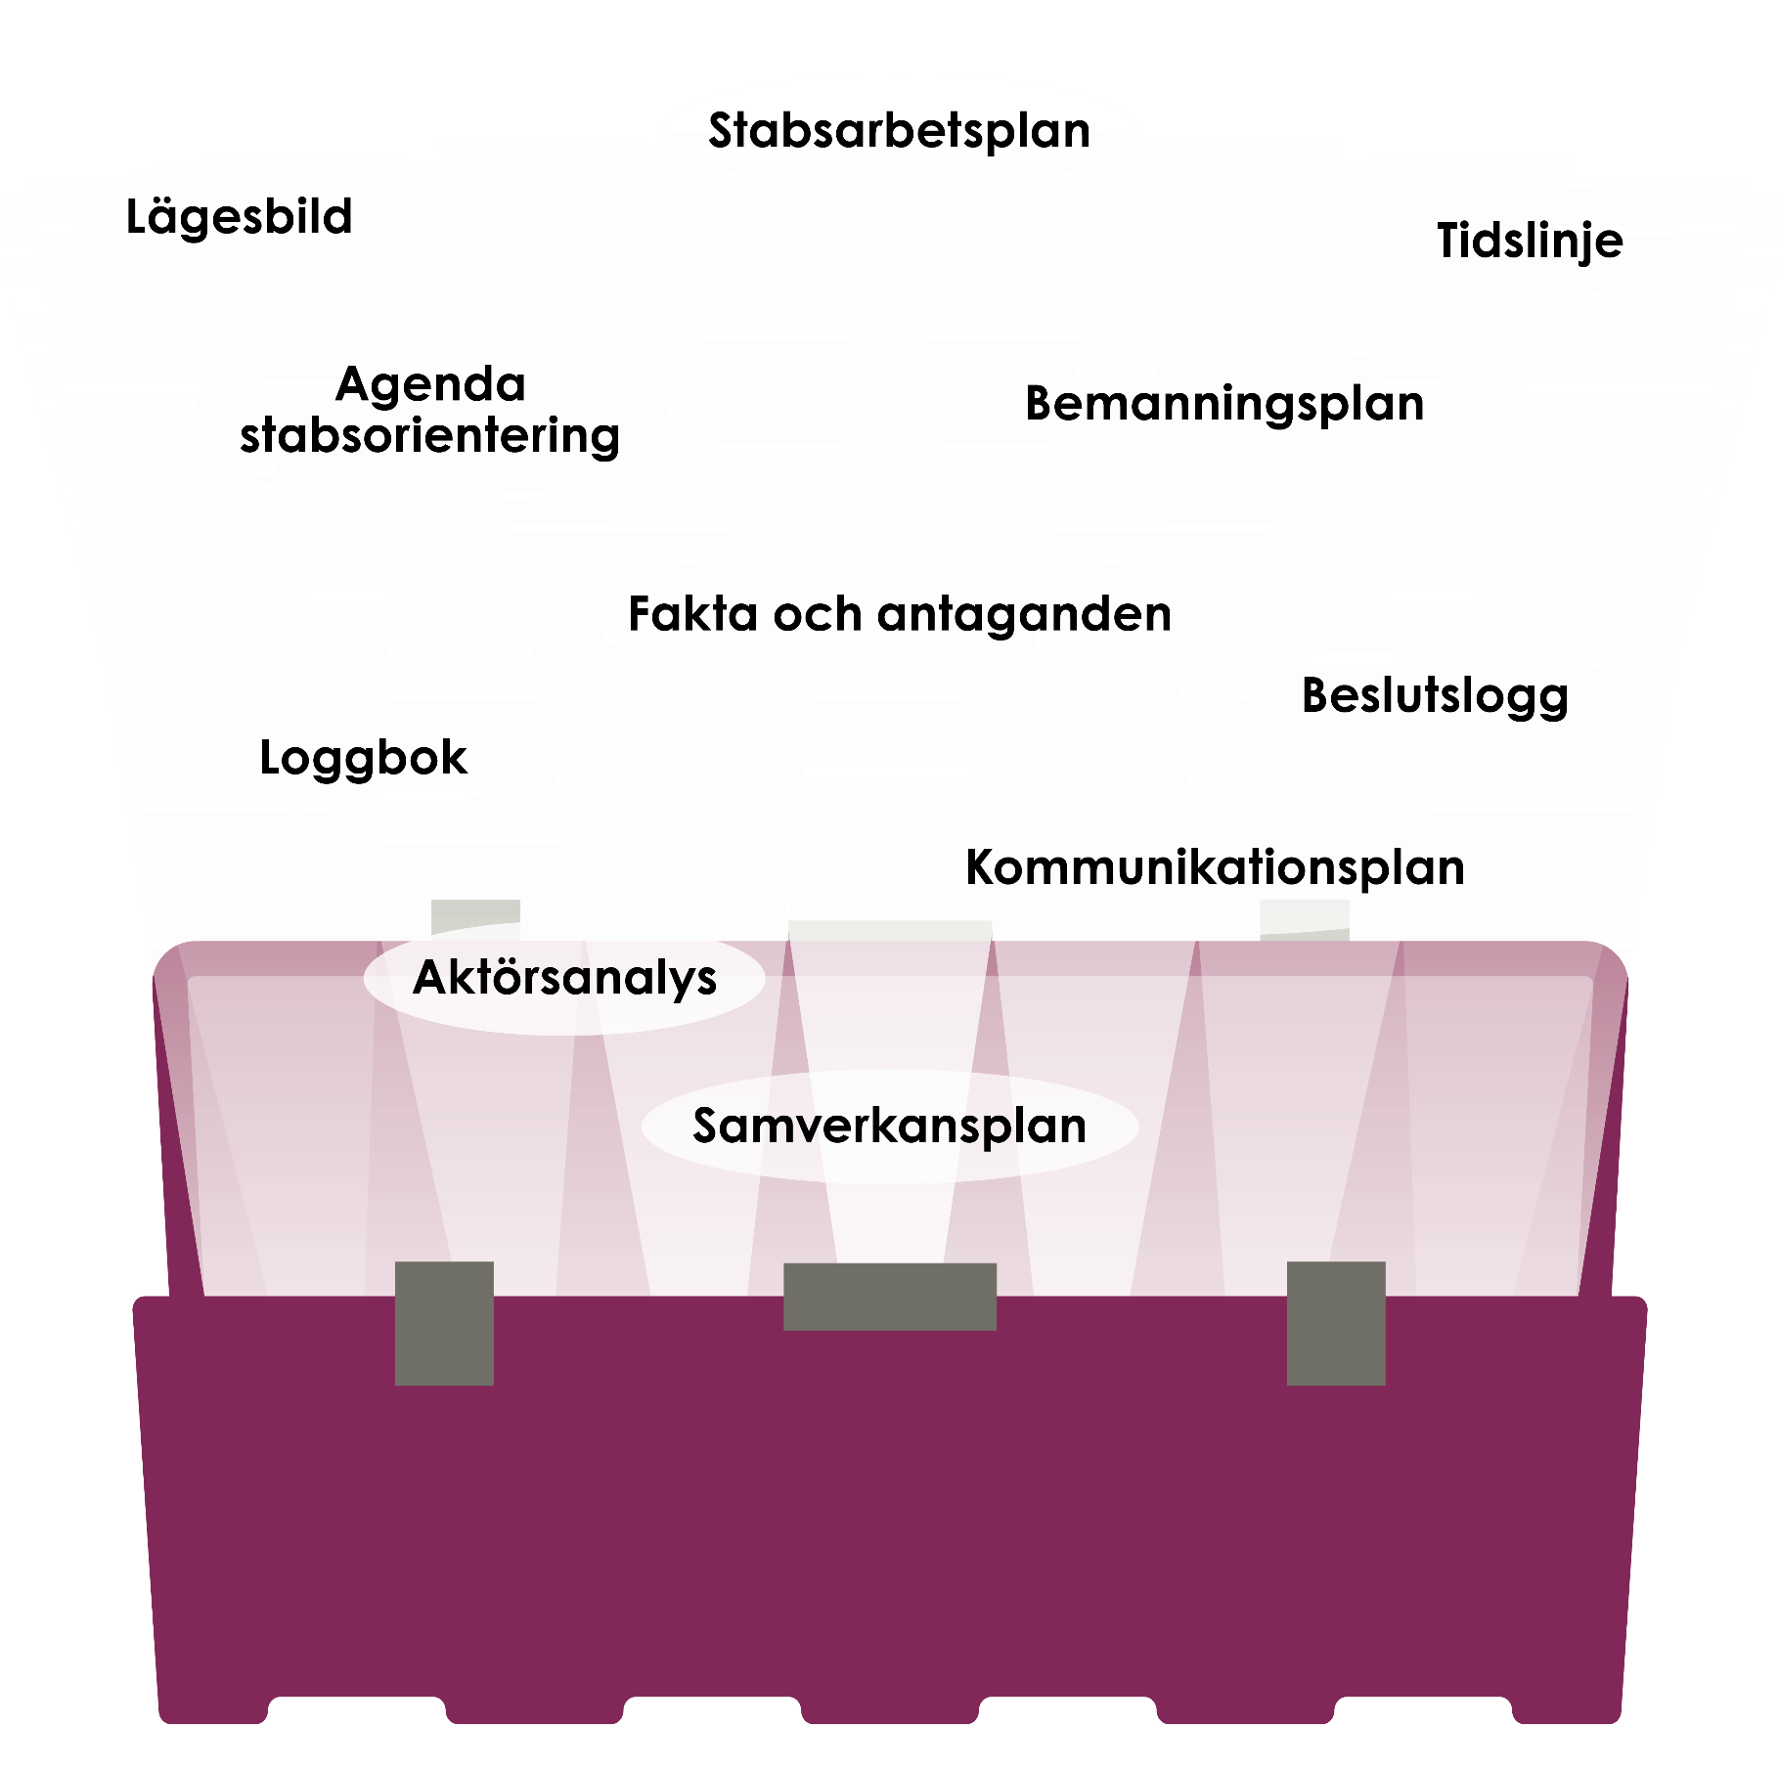
Stabsmetodik
Verktygslådan
Publikationsnummer: MSB2144 – reviderad februari 2023

Slide 2
Om denna presentation: Version 2023-02-01
Detta bildspel, tillsammans med anteckningssidorna, är framtaget för att underlätta för dig som vill beskriva stabsmetodik, göra en introduktion i egen organisation.
Självklart får du anpassa och forma presentationen utifrån din målgrupp, behov och med egna ord. Du kan även välja andra, eller ytterligare, budskap till varje bild. Ange källa.
Bildspelet kan komma att uppdateras, så håll utkik på MSB:s hemsida, Har du frågor eller funderingar kring bildspelen eller hur du ska lägga upp din utbildning kan du kontakta www.msb.se/samverkanledning. Där finns alltid det senaste materialet och informationen.

Slide 3
Instruktioner till dig som ska använda bildspelet
Läs igenom de tre dokumenten: Stabsmetodik Introduktion, Stabsmetodik Verktygslåda, Stabsmetodik Utmaningar och Dilemman.
Använd gärna MSB:s material Öva enkelt för att hitta scenario att utgå ifrån när ni vill öva stabsmetodik och framförallt olika stabsverktyg. Materialet innehåller både seminarieövningar och funktionsövningar.
Målgruppsanpassa/reflektera kring målgruppens behov.
Välj övning utifrån målgruppens behov och kunskaper.
Verktygen som presenteras i denna presentation är exempel som kan vara ett stöd och kan anpassas efter de behov som din organisation har.
För dig som vill fördjupa dig så tillhandahåller MSB utbildningar i stabsarbete, Stabsutbildningar
Observera att det tar tid att öppna ovanstående länkar!

Slide 4
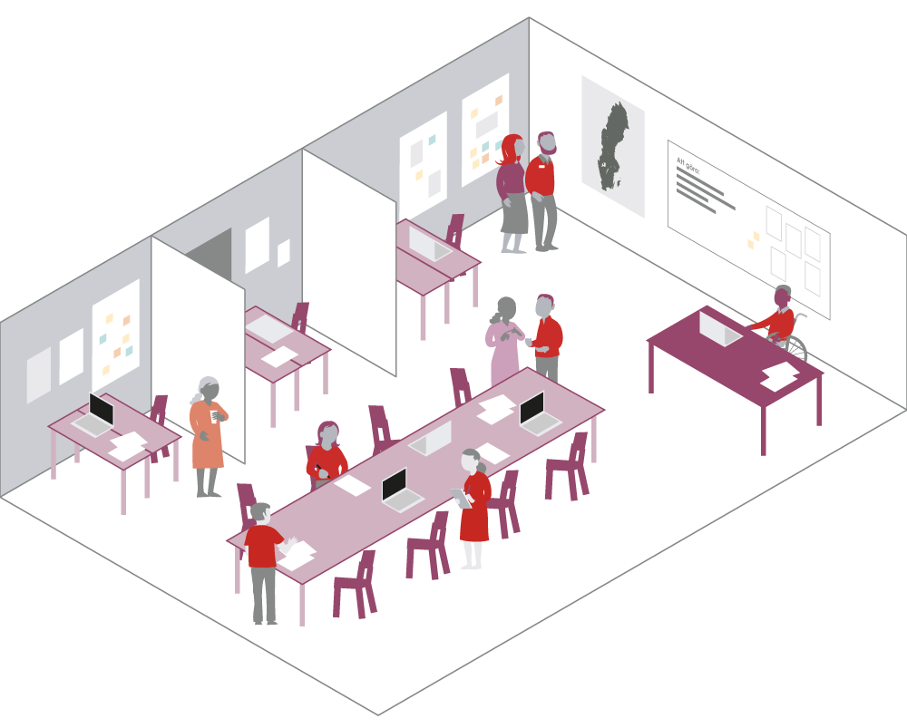
Exempel på verktyg
Organisation
Organisationsöversikt
Rollkort/Funktionskort
Stabsarbetsplan
Operativ rytm
Tidslinjal
Åtgärdslista
Resursöversikt
Samverkansplan
Sambandsplan
Möten
Första samlingen med stabsmedlemmarna
Första stabsorienteringen
Kommande stabsorienteringar
Stabschefens och stabsmedlemmarnas förberedelser för en stabsorientering
Notes:
Instruktion:
I bildspelläge kan du klicka på länkarna så går du direkt till den sida du söker.
Pilen längst upp till höger innebär att du kommer tillbaka till denna sida.
Läshänvisning: Stabsmetodik – Verktygslåda

Slide 5
Exempel på verktyg, forts.
Informationshantering
Lägesbild
Aktörsanalys
Fakta, innebörd och slutsatser
Fakta, antaganden och informationsbehov
Plan för informationsinhämtning
Personal
Kontaktlista
Bemanningsplan
Avlösningsplan
Kommunikation
Kommunikationsplan
Administration
Loggbok
Beslutslogg
Dokumentation
Notes:
Instruktion:
I bildspelläge kan du klicka på länkarna så går du direkt till den sida du söker.
Pilen längst upp till höger innebär att du kommer tillbaka till denna sida.
Läshänvisning: Stabsmetodik – Verktygslåda

Slide 6
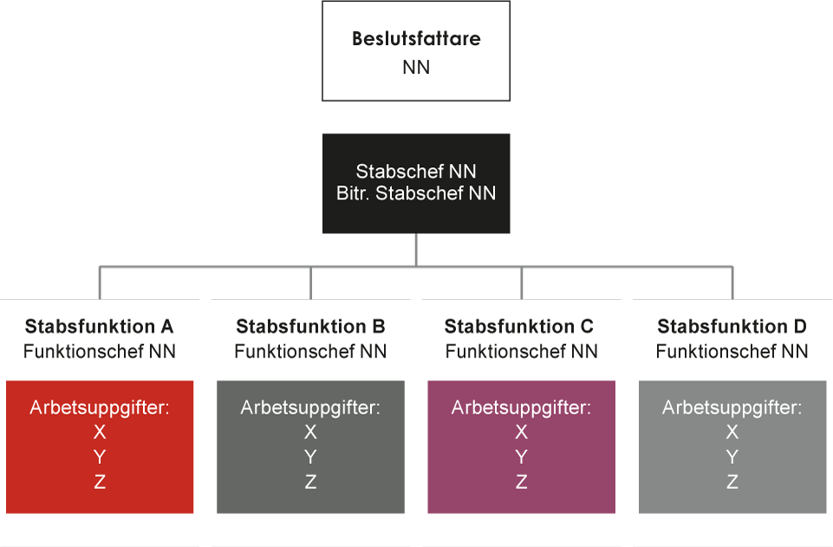
Organisationsöversikt
Notes:
Läshänvisning: Stabsmetodik – Verktygslåda
Ett exempel på en organisationsskiss. Alla som arbetar i en stab ska var noga med att dokumentera utifrån överenskomna rutiner.

Slide 7
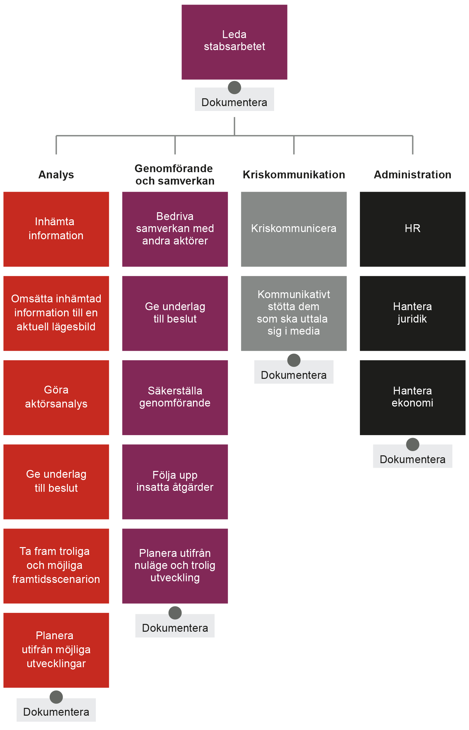
Exempel på funktionernas arbetsuppgifter 1
Notes:
Läshänvisning: Stabsmetodik – Verktygslåda
Ytterligare ett exempel på en organisationsskiss. Precis som vid föregående organisationsskiss är det viktigt att alla som arbetar i en stab är noga med att dokumentera utifrån överenskomna rutiner.

Slide 8
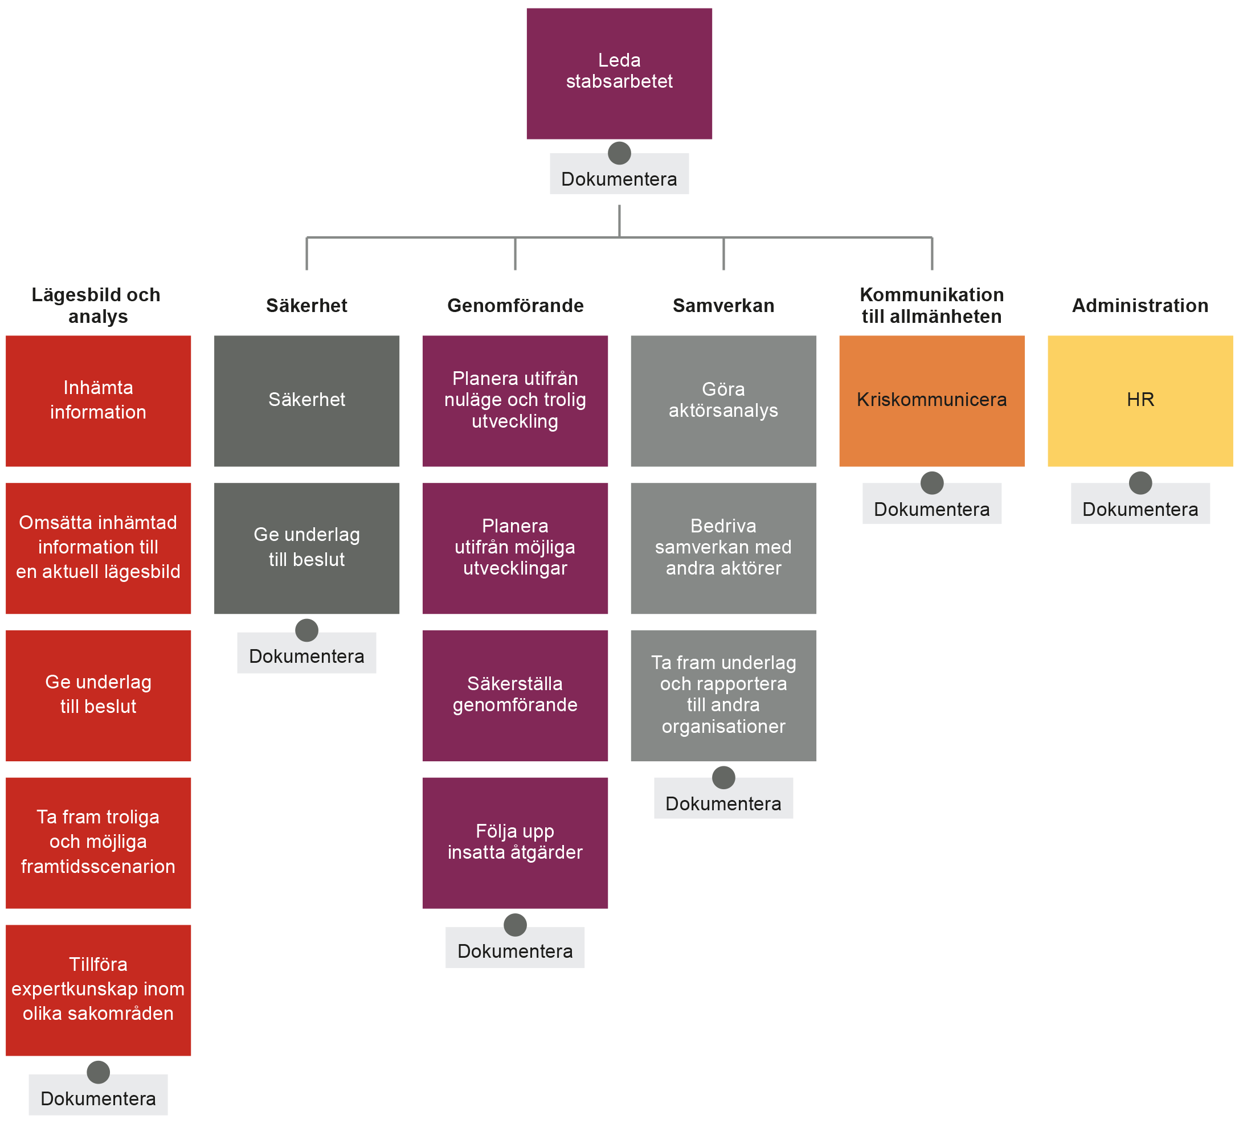
Exempel på funktionernas arbetsuppgifter 2
Notes:
Läshänvisning: Stabsmetodik – Verktygslåda
Ytterligare ett exempel på en organisationsskiss. Precis som vid föregående organisationsskiss är det viktigt att alla som arbetar i en stab är noga med att dokumentera utifrån överenskomna rutiner.

Slide 9
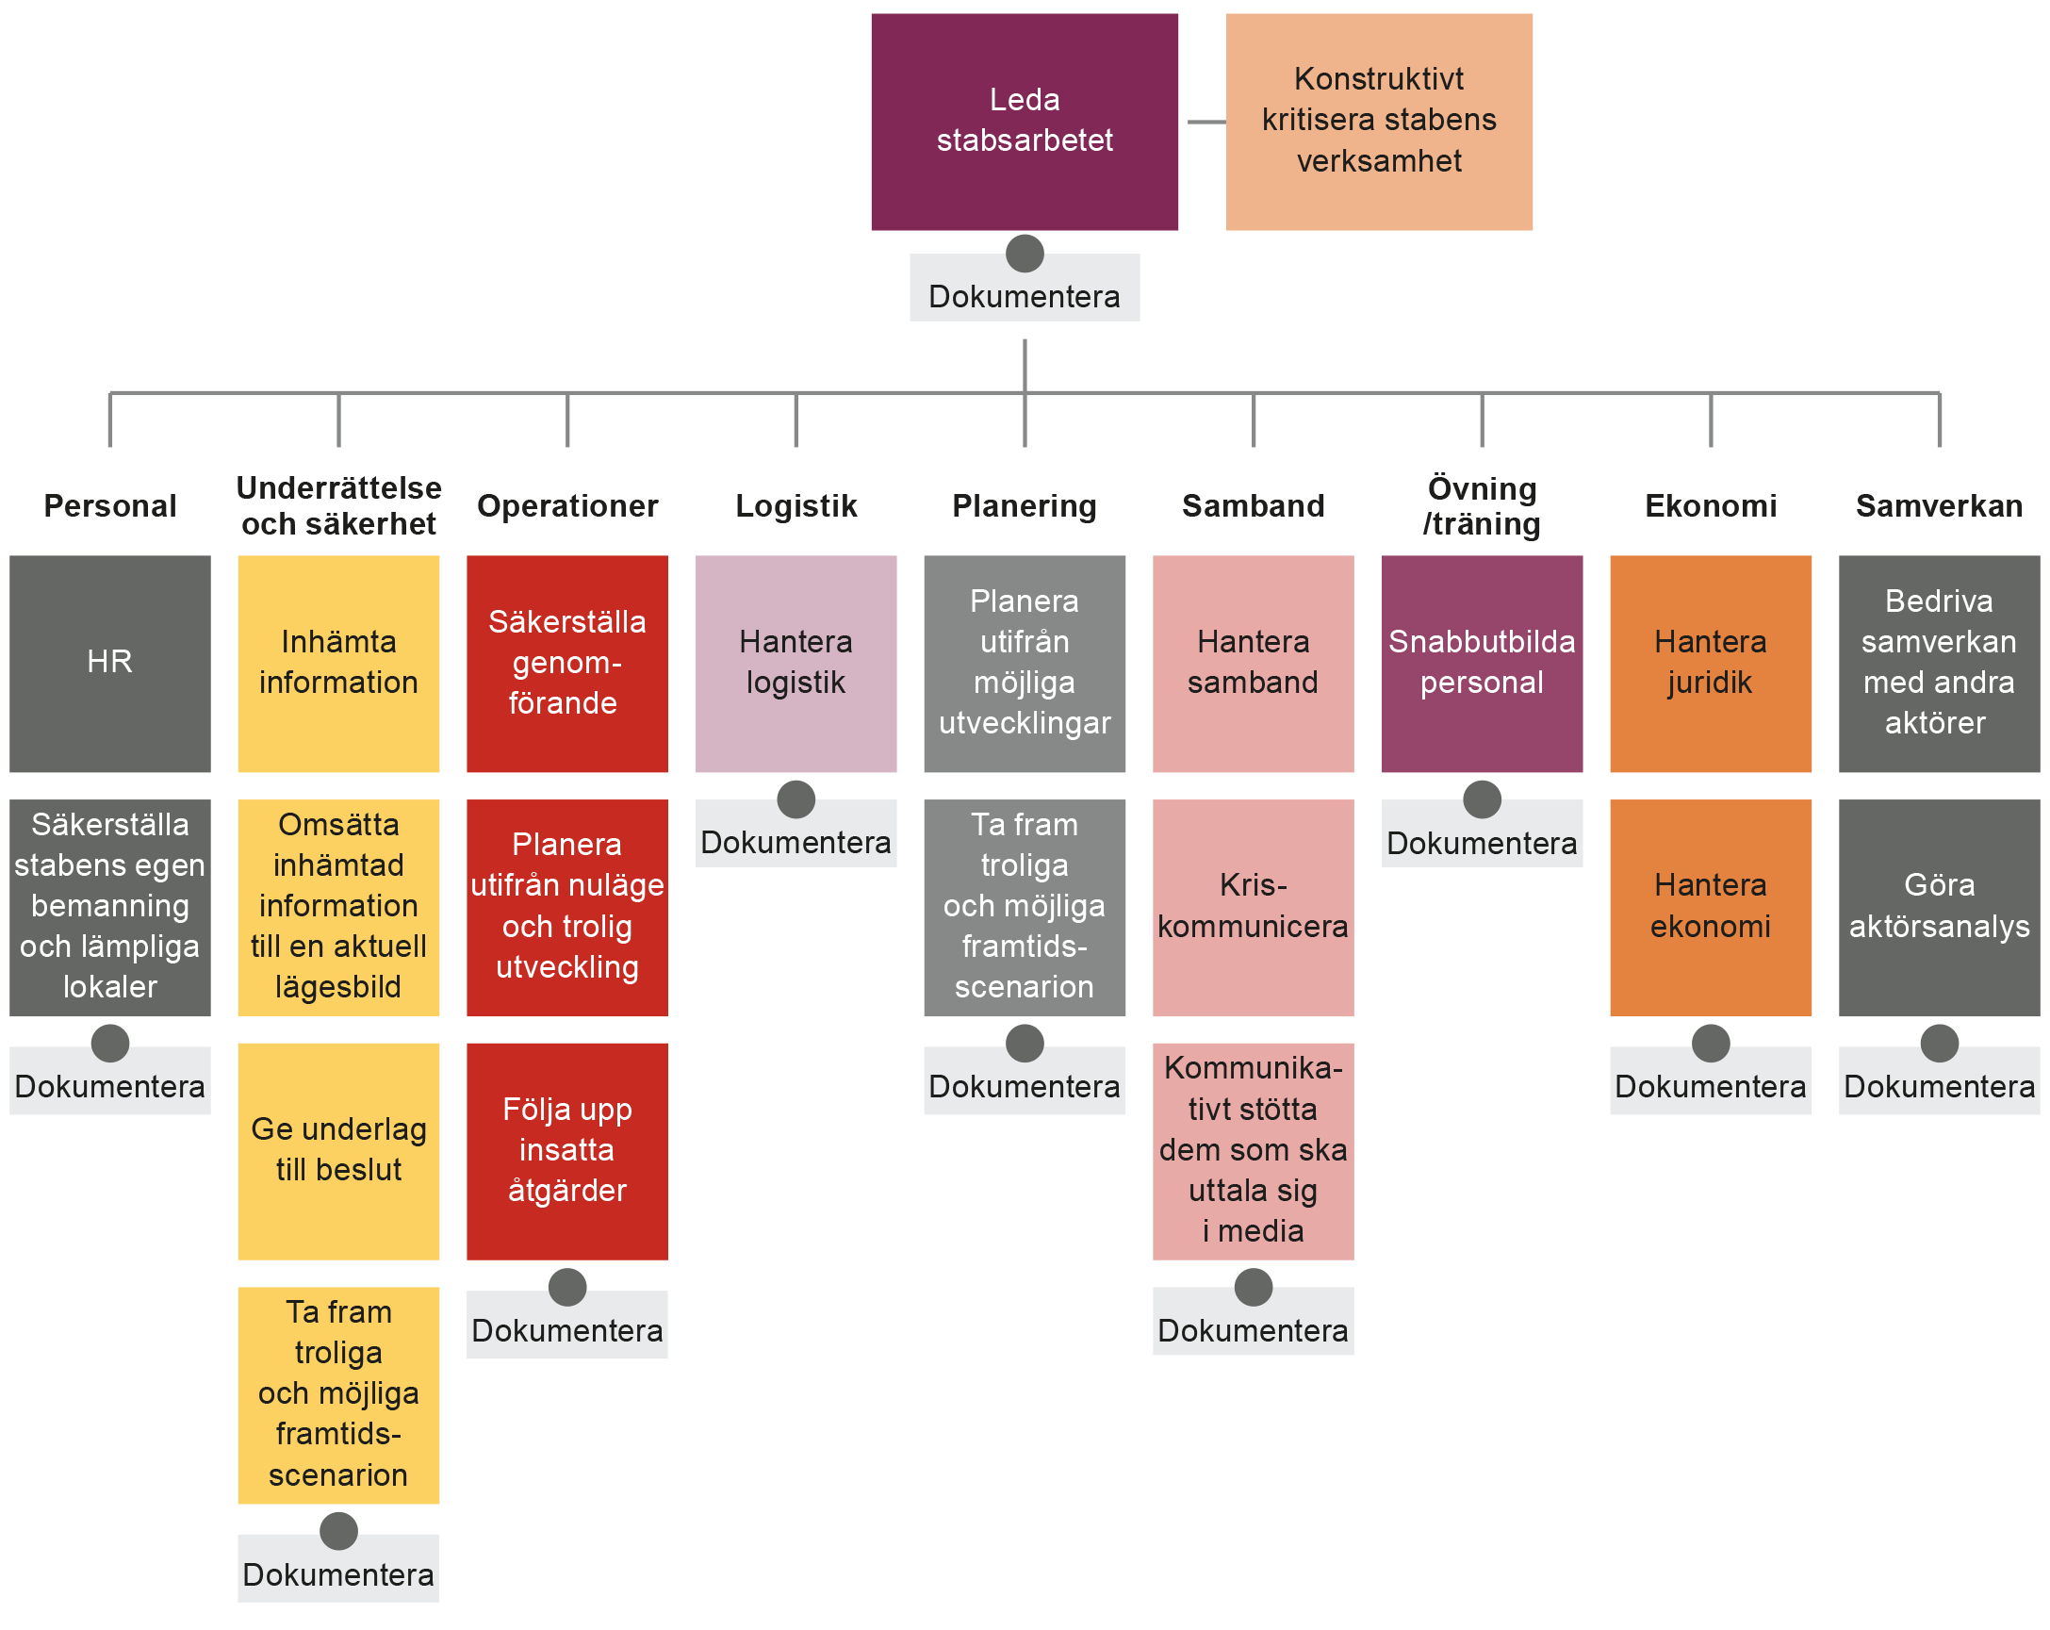
Exempel på funktionernas arbetsuppgifter 3
Notes:
Läshänvisning: Stabsmetodik – Verktygslåda
Ytterligare ett exempel på en organisationsskiss. Precis som vid föregående organisationsskiss är det viktigt att alla som arbetar i en stab är noga med att dokumentera utifrån överenskomna rutiner.

Slide 10
Agenda till första samlingen med stabsmedlemmarna
Syftet med första samlingen är att skapa en samsyn kring vad som har hänt och klargöra hur stabsarbetet ska fungera.
Exempel:
Vad har hänt?
Vad har gjorts?
Vad görs just nu?
Vad är stabens uppdrag?
Vad är arbetets inriktning?
Vad innebär ovanstående för stabsarbetet?
Omedelbara åtgärder?
Nästa möte: plats, tid och vilka ska delta?
Notes:
Läshänvisning: Stabsmetodik – Verktygslåda
Ett förslag på en agenda till första samlingen med de stabsmedlemmar som har kommit till staben.

Slide 11
Agenda till första stabsorienteringen
Syftet med den första stabsorienteringen är att ge alla i staben en samlad bild utifrån den information som finns tillgänglig.
Vad vet vi utifrån det som har hänt?
Vad vet vi inte?
Vilket uppdrag har staben fått från beslutsfattare?
Vilken inriktning har beslutsfattare givit för arbetet?
Vad innebär detta att vi måste göra – vilka arbetsuppgifter måste vi genomföra?
Hur ska vi arbeta – stabens organisation?
Genomgång av stabsarbetsplanen
Dokumentation (händelse, åtgärd, datum, klockslag, signatur)
Nästa stabsorientering: plats, tid och vilka ska delta?
Notes:
Läshänvisning: Stabsmetodik – Verktygslåda
Ett förslag på en agenda till första stabsorienteringen.

Slide 12
Agenda för kommande stabsorienteringar
Syftet med återkommande stabsorienteringar är att alla i staben får information om hur uppgifter hanteras och behöver planeras framåt i staben.
Vad är syftet med stabsorienteringen?
Vad är inriktningen från beslutsfattare?
Vilka arbetar i staben och med vad?
Vad har hänt sedan staben sågs sist?
Är det någon i staben som har för lite eller för mycket att göra?
Vilka uppgifter planeras att genomföras?
Är det någon förändring av uppdraget från beslutsfattare?
Finns det behov av samverkan inom staben?
När är nästa stabsorientering: plats, tid och vilka ska delta?
Notes:
Läshänvisning: Stabsmetodik – Verktygslåda
Ett förslag på en agenda till kommande stabsorienteringen.

Slide 13
Agenda för stabschefens och stabsmedlemmarnas förberedelser för en stabsorientering
Syftet med att stabschefen och stabsmedlemmarna ska vara väl förberedda inför en stabsorientering är att kunna driva arbetet framåt och effektivt mot uppdraget.
Förslag på punkter för att kunna vara förberedd:
Var i tid
Var på rätt plats
Ha med rätt och korrekt underlag
Ha dragit relevanta slutsatser från underlaget
Förslag på punkter att utgå från inför redogörelse på stabsorienteringen:
Vad har jag gjort?
Vad planerar jag att göra?
Vilka utmaningar och begränsningar har jag identifierat?
Vem eller vilka behöver jag samverka med i staben?
Notes:
Läshänvisning: Stabsmetodik – Verktygslåda
Ett förslag på agenda för stabschef och stabsmedlemmar när de ska förbereda sig till stabsorienteringen.

Slide 14
Aktörsanalys
Syftet med att göra en aktörsanalys är att få en överblick över vilka aktörer som är inblandade för att hantera händelsen, vilken uppgift de har och om det finns några beroendeförhållanden mellan dem.
Händelse: [XXX]
Aktör | Är samverkan upprättad? | Kommentar till samverkansstatus | Aktörens fokus och prioriteringar | Vårt behov/krav på samverkan | Samverkans-ansvarig? | Övrigt
Notes:
Läshänvisning: Stabsmetodik – Verktygslåda
Ett förslag på en aktörsanalys.

Slide 15
Exempel – Inledning av aktörsanalys
Foto: Helena Bergholm, MSB
Notes:
Ett förslag på en aktörsanalys.

Slide 16
Avlösningsplan
Syftet med att skapa en plan för avlösning är att säkerställa att staben har rätt resurser och uthållighet för att kunna hantera sina uppgifter.
Händelse: [XXX]
Arbetspass | Måndag | Tisdag | Onsdag | Torsdag | Fredag | Lördag | Söndag
06.00 – 15.00 | [Person 1] | [Person 1] | [Person 1] | [Person 2] | [Person 2] | [Person 4] | [Person 4]
14.30 – 22.30 | [Person 2] | [Person 2] | [Person 3] | [Person 3] | [Person 5] | [Person 5] | [Person 5]
22.00 – 06.30 | [Person 3] | [Person 3] | [Person 4] | [Person 4] | [Person 6] | [Person 6] | [Person 6]
Notes:
Läshänvisning: Stabsmetodik – Verktygslåda
Ett förslag på en avlösningsplan för stabens personal.

Slide 17
Bemanningsplan
Syftet med en bemanningsplan är att ha en samlad bild av vilka personer som arbetar i staben.
Händelse: [XXX]
Namn | Arbetsuppgift | Datum | Arbetstid
Notes:
Läshänvisning: Stabsmetodik – Verktygslåda
Ett förslag på en bemanningsplan för stabens personal.

Slide 18
Beslutslogg
Syftet med att tydligt dokumentera alla beslut som tas i staben är att skapa en tydlighet för vilka beslut som har tagits.
Händelse: [XXX]
Nr | Datum | Titel på beslut | Beskrivning och motivering av beslut | Åtgärd av beslut | Beslutat av | Bilaga
Notes:
Läshänvisning: Stabsmetodik – Verktygslåda
Ett förslag på en beslutslogg som staben kan använda i sitt arbete.

Slide 19
Dokumentation
Syftet med dokumentation är att information ska finnas lättillgänglig för staben.
Händelse: [XXX]
Datum | Klockslag | Ärende | Åtgärd | Signatur
Notes:
Läshänvisning: Stabsmetodik – Verktygslåda
Ett förslag på mall för dokumentation för stabens arbete.

Slide 20
Fakta och antaganden
Syftet med att arbeta med fakta och antaganden är att få en övergripande bild av vad som har hänt, vilka åtgärder som redan har genomförts och vad som behöver göras för att minimera konsekvenserna av händelsen.
Notes:
Läshänvisning: Stabsmetodik – Verktygslåda
Ett förslag på hur staben kan tydliggöra vad som är verifierad fakta och vad som är antaganden.

Slide 21
Fakta, innebörd och slutsatser
Syftet med att analysera fakta, innebörd och slutsatser är att på ett strukturerat sätt skapa en plan för vilka uppgifter som behöver göras.
Vad har hänt (fakta och antaganden)?
Trolig utveckling?
Vilka hjälpbehov behöver omhändertas först (prioritering)?
Vilka hjälpbehov förväntas uppstå?
Vem gör vad?
Var genomförs insatserna?
Vem genomför insatserna?
Notes:
Läshänvisning: Stabsmetodik – Verktygslåda
Ett förslag på frågor som kan ställas för att komma fram till slutsatser.

Slide 22
Exempel – Fakta Innebörd slutsats
Foto: Helena Bergholm
Notes:
Ett förslag på dokumentation av fakta, innebörd och slutsatser.

Slide 23
Kommunikationsplan
Syftet med en kommunikationsplan är att skapa en överblick över vilka andra aktörer internt och externt som staben behöver samordna sin kommunikation med.
Händelse: [XXX]
Aktivitet | Mål/Budskap | Målgrupp | Ansvarig | Tidplan | Budget?
Notes:
Läshänvisning: Stabsmetodik – Verktygslåda
Ett förslag på en kommunikationsplan.

Slide 24
Kontaktlista
Syftet med en kontaktlista är att ha en samlad bild över vilka personer som kan arbeta i staben utifrån sin specifika kompetens.
Händelse: [XXX]
Namn | Titel | Specifik kunskap | E-post | Tel arbete | Tel privat | Särskilda omständig­heter* | Chef | Kost
Notes:
Läshänvisning: Stabsmetodik – Verktygslåda
Ett förslag på en mall på en kontaktlista.

Slide 25
Loggbok
Syftet med att föra loggbok är att få en samlad dokumentation av stabens fortlöpande arbete.
Händelse: [XXX]
Datum | Tid | Händelse | Signatur | Övrigt
Notes:
Läshänvisning: Stabsmetodik – Verktygslåda
Ett förslag på en mall på en loggbok.

Slide 26
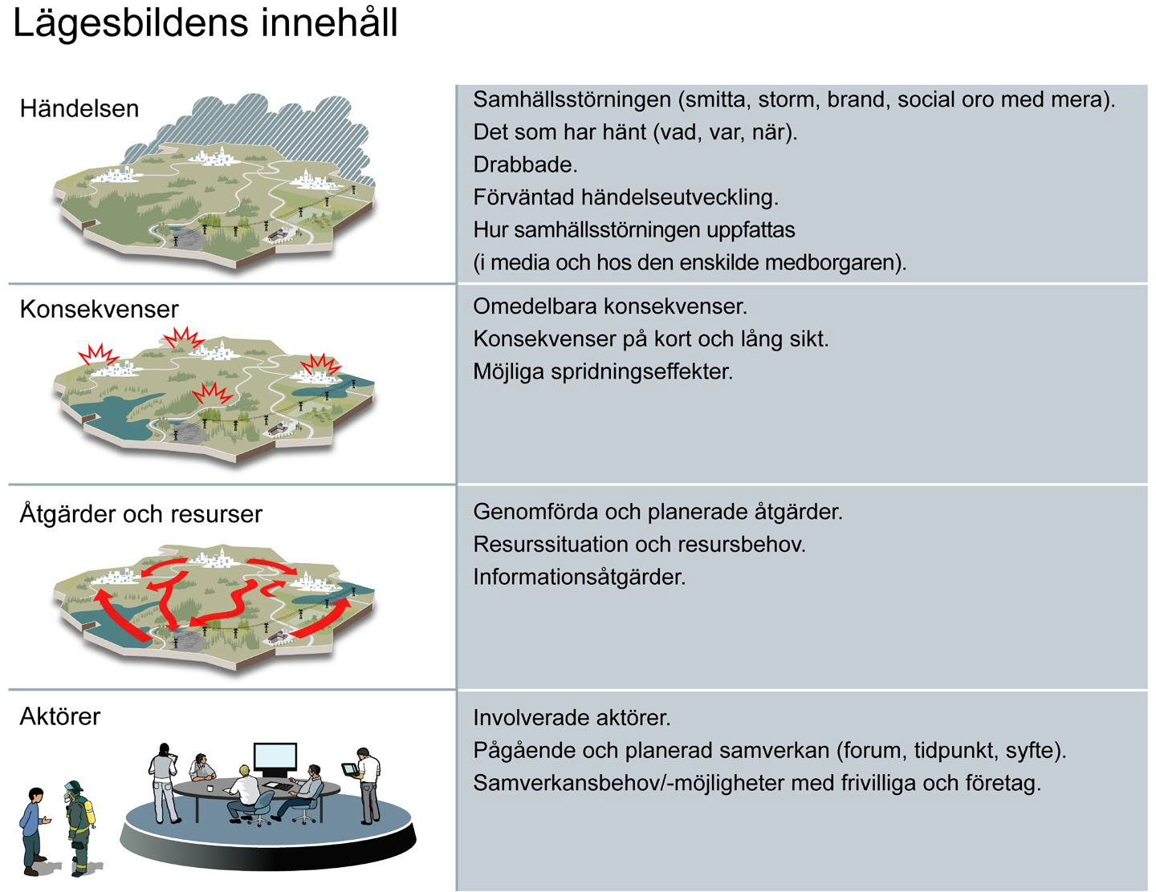
Lägesbild
Syftet med att skapa en lägesbild är att få en överblick över tillgänglig information och en helhetssyn över händelsen.
Händelse: [XXX]
Källa: MSB, Gemensamma Grunder för samverkan och ledning vid samhällsstörningar
Notes:
Läshänvisning: Stabsmetodik – Verktygslåda
Ett förslag på vad en lägesbild kan innehålla.

Slide 27
Exempel – Första lägesbilden
Foto: Helena Bergholm
Notes:
Ett förslag på hur en lägesbild kan se ut.

Slide 28
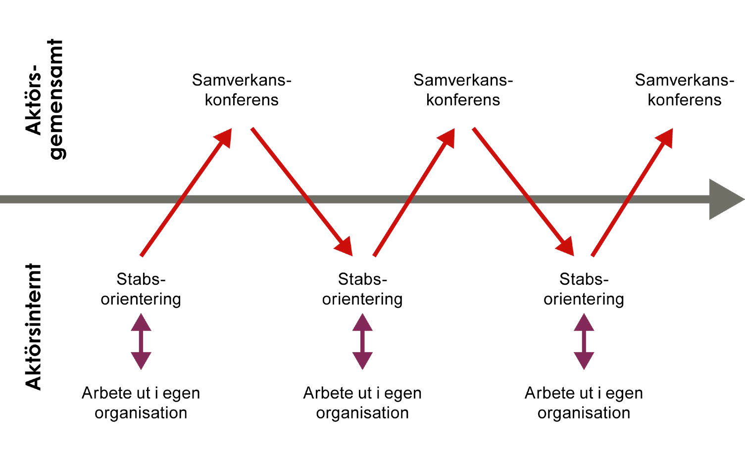
Operativ rytm
Syftet med att skapa en operativ rytm i staben är att möta de behov som uppstår i hanteringen av händelsen.
Händelse: [XXX]
Notes:
Läshänvisning: Stabsmetodik – Verktygslåda
Ett förslag på hur operativa rytmen i en stab kan illustreras.

Slide 29
Plan för informationsinhämtning
Syftet med en plan för informationsinhämtning är att identifiera vilken information som saknas för att staben ska kunna lösa sina uppgifter.
Händelse: [XXX]
Behov | Vem | När | Hur | Övrigt
Notes:
Läshänvisning: Stabsmetodik – Verktygslåda
Ett förslag på plan för informationsinhämtning.

Slide 30
Resursöversikt
Syftet med att skapa en översikt är att få en överblick av resurserna i hanteringen av händelsen.
Händelse: [XXX]
Benämning på resursen | Organisation | Vilken funktion har resursen? | Kontakt | Plats/Vad gör resursen?
Notes:
Läshänvisning: Stabsmetodik – Verktygslåda
Ett förslag på en mall för att inventera tillgängliga resurser.

Slide 31
Rollkort/Funktionskort
Syftet med rollkort/funktionskort är att på ett enkelt sätt underlätta arbetet i staben genom att beskriva olika rollers uppgifter i staben.
Rollkort – stabschef (exempel):
Ha dialog med beslutsfattare.
Leda och styra stabens arbete.
Omsätta uppdraget från beslutsfattare till uppgifter.
Organisera och tydliggöra vilka rutiner som gäller för staben.
Prioritera och fördela arbetsuppgifter i staben.
Genomföra och leda stabsorientering.
Ansvara för att en stabsarbetsplan skapas och uppdateras.
Säkerställa att stabens arbete dokumenteras.
Säkerställa att planering av personalresurser genomförs.
Ansvara för att en plan skapas för avveckling eller avslut av staben.
Ansvara för att en utvärdering genomförs efter avslutat stabsarbete.
Notes:
Läshänvisning: Stabsmetodik – Verktygslåda
Ett förslag på vad ett rollkort/funktionskort kan innehålla.

Slide 32
Sambandsplan
Syftet med en sambandsplan är att få en översikt över vilka kommunikations­system och kontaktuppgifter som behövs för arbetet i staben.
Händelse: [XXX]
Resurs | Tel. | E-post | Radio | Kontaktperson | Övrigt
Notes:
Läshänvisning: Stabsmetodik – Verktygslåda
Ett förslag på en mall för samband.

Slide 33
Samverkansplan
Syftet med en samverkansplan är att skapa en överblick över vilka andra staben behöver samverka med internt och externt.
Händelse: [XXX]
VAD behöver vi samverka om? | VEM behöver vi samverka med? | NÄR behöver vi samverka? | HUR ska vi samverka? | Övrigt
Notes:
Läshänvisning: Stabsmetodik – Verktygslåda
Ett förslag på en mall för samverkan.

Slide 34
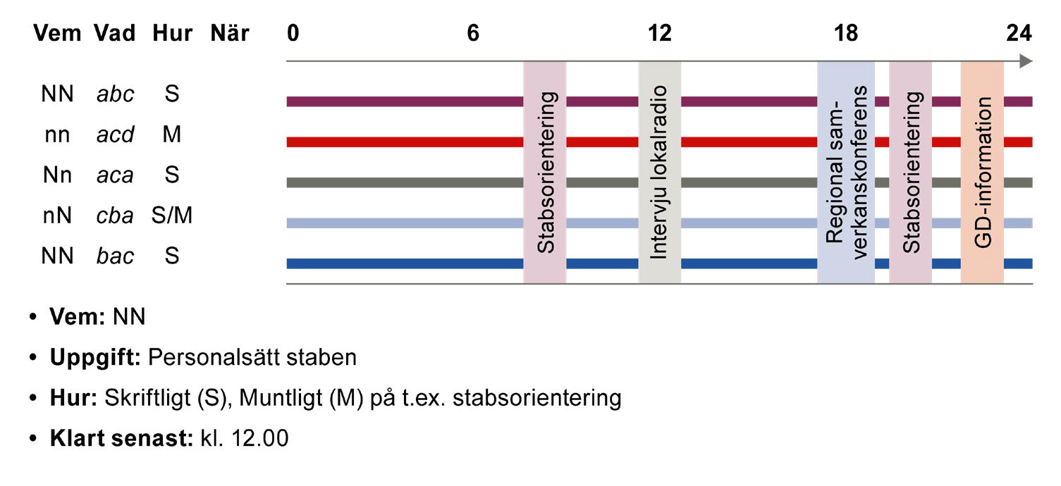
Stabsarbetsplan
Syftet med en stabsarbetsplan är att skapa en tydlighet och samsyn för dem som arbetar i staben.
Händelse: [XXX]
Notes:
Läshänvisning: Stabsmetodik – Verktygslåda
Ett förslag på en stabsarbetsplan.

Slide 35
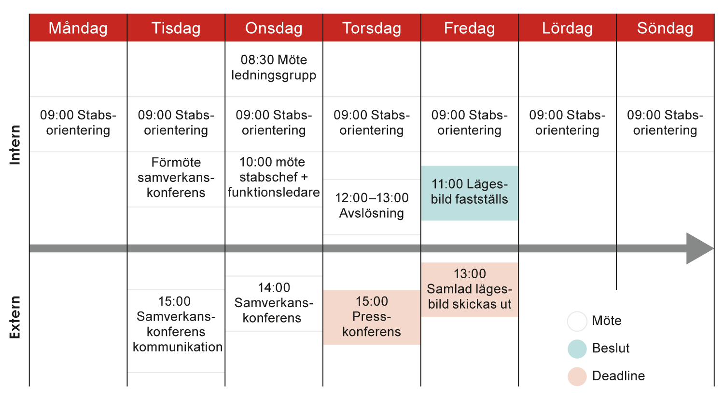
Tidslinjal
Syftet med en tidslinjal är att tydligt visualisera stabens genomförda och planerade uppgifter eftersom de kan påverka i vilken ordning uppgifterna ska genomföras.
Händelse: [XXX]
Notes:
Läshänvisning: Stabsmetodik – Verktygslåda
Ett förslag på en tidslinjal.

Slide 36
Exempel 1 – Första tidslinjal
Foto: Helena Bergholm
Notes:
Ett förslag på en tidslinjal.

Slide 37
Exempel 2 – Första tidslinjal
Foto: Helena Bergholm
Notes:
Ett förslag på en tidslinjal.

Slide 38
Åtgärdslista
Syftet med en åtgärdslista är att skapa en överblick över vilka åtgärder som hanteras av staben eller andra interna och externa aktörer.
Händelse: [XXX]
Planerade åtgärder
Vad ska göras? | Vem ska göra det? | Klart när? | Kommentar
Genomförda åtgärder
Vad är gjort? | Vem gjorde det? | Klart när? | Kommentar
Notes:
Läshänvisning: Stabsmetodik – Verktygslåda
Ett förslag på en mall för planerade och åtgärdade åtgärder.

